Slide 1
ОБЪЕКТНО-ОРИЕНТИРОВАННОЕ ПРОГРАММИРОВАНИЕ
Лекция 4

Slide 2
План
Pointcut
Комбинирование Pointcut
Порядок выполнения Aspect-ов

Slide 3
Pointcut
Pointcut – выражение, описывающее, где должен быть применен Advice.
Spring AOP использует AspectJ Pointcut expression language, то есть определенные правила в написании выражений для создания Pointcut.

Slide 4
Pointcut
Для описания Pointcut используется шаблон. Выделены обязательные элементы.
execution( modifiers-pattern? return-type-pattern declaring-type-pattern? method-name-pattern(parameters-pattern) throws-pattern? )
Под шаблон может подходить один или несколько методов, в зависимости от того, насколько детально был описан шаблон.

Slide 5
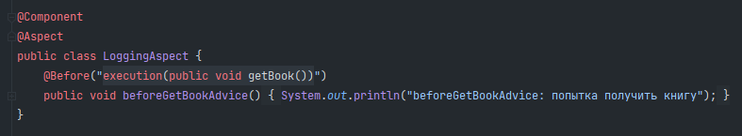
Pointcut
Рассмотрим пример с предыдущей лекции.
По шаблону мы указали все, кроме declaring-type-pattern и throws-pattern. Отсутствие declaring-type-pattern означает, что под шаблон подойдет метод getBook() абсолютно любого класса.

Slide 6

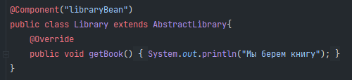
Pointcut
Создадим абстрактный класс
от которого будет наследоваться класс Library

Slide 7
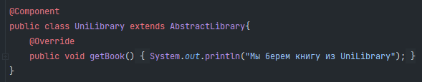
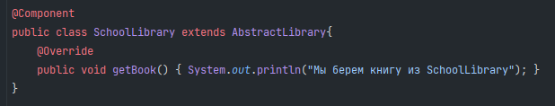
Pointcut
Переименуем класс, чтобы его название конкретизировало его природу. Например, в университетскую библиотеку.
Создадим класс школьная библиотека.
Как вы можете видеть, под шаблон подходит оба метода.

Slide 8
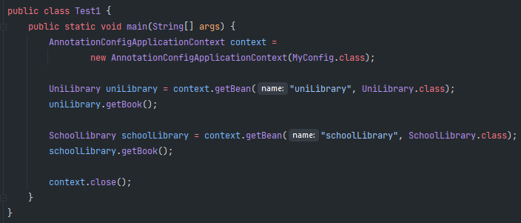
Pointcut
Вызовем метод в классе Test1

Slide 9
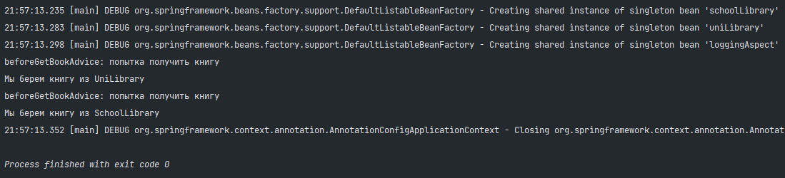
Pointcut
Вывод:
Это произошло, поскольку оба метода подходят под Pointcut.

Slide 10
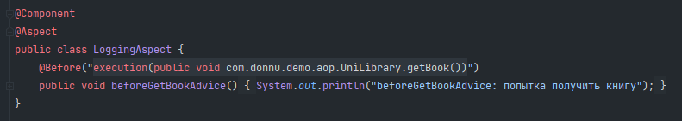
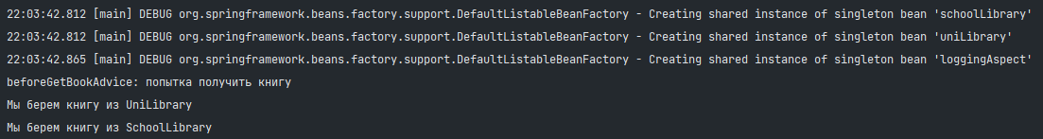
Pointcut
Модифицируем Pointcut, чтобы метод вызвался только для UniLibrary. Для этого нам необходимо указать declaring-type-pattern, а именно полное имя класса UniLibrary.
Вывод:

Slide 11
Pointcut
execution(public void getBook()) – соответствует методу без параметров, где бы он ни находился, с модификатором доступа public, возвращаемым типом void и названием getBook()
execution(public void com.donnu.demo.aop.UniLibrary.getBook()) – соответствует методу без параметров, из класса UniLibrary, с модификатором доступа public, возвращаемым типом void и названием getBook()

Slide 12
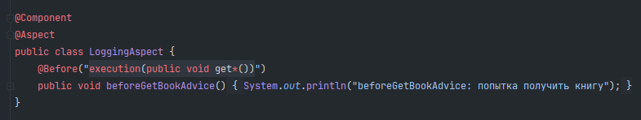
Pointcut
execution(public void get*()) – соответствует методу без параметров, где бы он ни находился, с модификатором доступа public, возвращаемым типом void и названием, начинающимся на get.

Slide 13
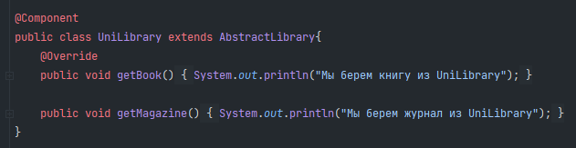
Pointcut
Добавим метод getMagazine в UniLibrary.

Slide 14
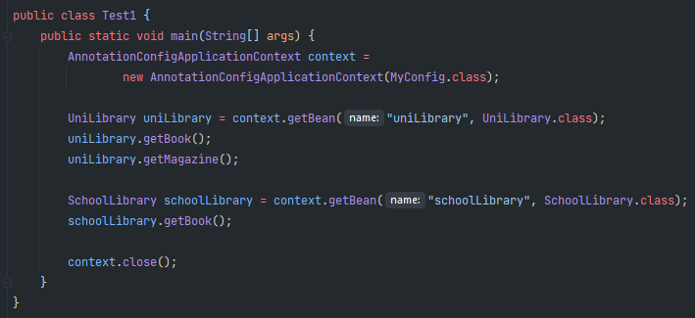
Pointcut
Добавим вызов метода getMagazine в Test1.

Slide 15
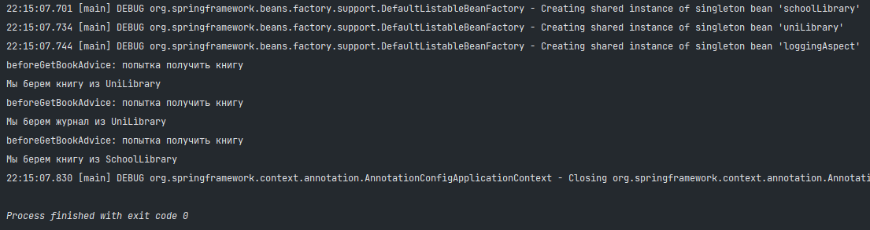
Pointcut
Как мы можем видеть аспект был вызван трижды. Для getBook и getMagazine из UniLibrary и getBook из SchoolLibrary. Все эти методы подошли под шаблон.

Slide 16
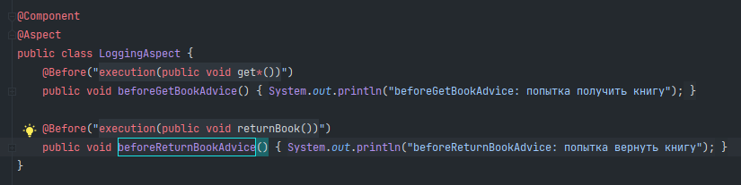
Pointcut
Приведем пример работы с return-type-pattern. Добавим еще один Advice:
и метод в UniLibrary:

Slide 17

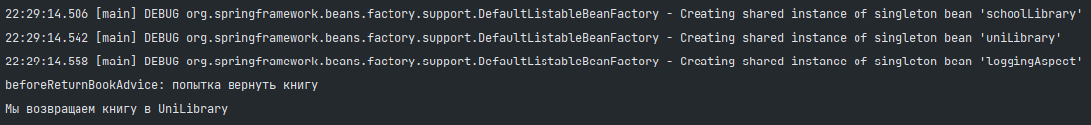
Pointcut
В классе Test1 вызовем метод returnBook:
Вывод указывает на то, что Advice работает:

Slide 18


Pointcut
Теперь, если мы изменим возвращаемый тип, например вот так:
Метод больше не будет подходить под шаблон, Advice не будет вызван. Если же мы не хотим зависеть от возвращаемого типа, а он является обязательным параметром шаблона, мы можем изменить возвращаемый тип на *:

Slide 19
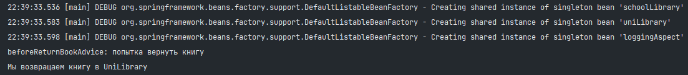
Pointcut
Если мы хотим аналогичным образом поступить с модификатором доступа, мы можем просто его убрать, оставив только *.
Как вы помните modifiers-pattern не является обязательным элементом шаблона.

Slide 20
Pointcut
Таким образом:
execution(* returnBook()) - соответствует методу без параметров, где бы он ни находился, с любым модификатором доступа, любым возвращаемым типом и названием returnBook()
execution(* *()) - соответствует методу без параметров, где бы он ни находился, с любым модификатором доступа, любым возвращаемым типом и любым называнием

Slide 21
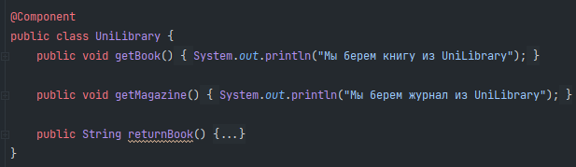
Pointcut
Рассмотрим параметры метода при написании Pointcut. Для этого вернем класс UniLibrary в первоначальное состояние.
Это необходимо для более простой работы с добавлением параметров.

Slide 22


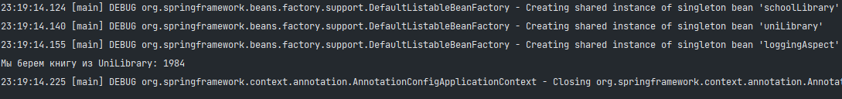
Pointcut
Добавим параметр в метод getBook
В Test1 добавим параметр при вызове метода
Убедимся, что при этом наш Advice больше не срабатывает

Slide 23
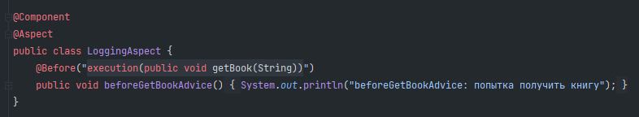
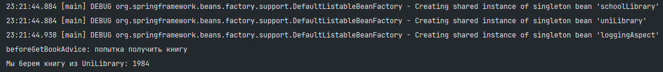
Pointcut
Добавим параметр в Advice. Обратите внимание, что указывается только тип параметра, но не его название.
Вывод:

Slide 24
Pointcut
execution(public void getBook(String)) - соответствует методу с параметром String, где бы он ни находился, с модификатором доступа public, возвращаемым типом void и названием getBook()

Slide 25
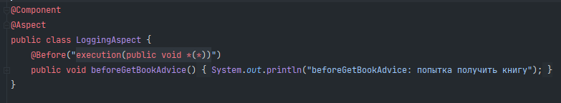
Pointcut
Допустим, что мы хотим, чтобы под наш шаблон подходил любой метод, имеющий только 1 параметр. Для этого добавляем параметр в getMagazine:
А сам шаблон модифицируем следующим образом:

Slide 26
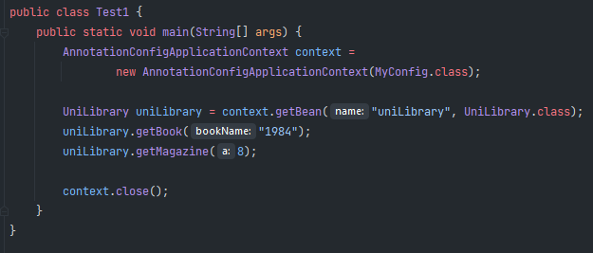
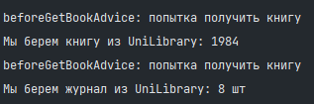
Pointcut
Вызовем метод в Test1:
Вывод:

Slide 27
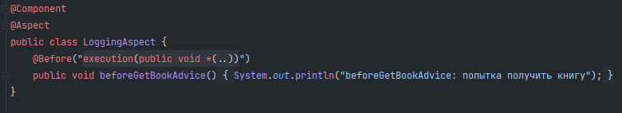

Pointcut
Если же мы хотим, чтобы под описанный шаблон подходил метод с любым количеством параметров, необходимо * заменить на ..
Это будет работать даже в том случае, если параметров 0

Slide 28
Pointcut
execution(public void getBook(String)) - соответствует методу с параметром String, где бы он ни находился, с модификатором доступа public, возвращаемым типом void и названием getBook()
execution(public void getBook(*)) - соответствует методу с любым одним параметром, где бы он ни находился, с модификатором доступа public, возвращаемым типом void и названием getBook()
execution(public void getBook(..)) - соответствует методу с любым количеством любого типа параметров, где бы он ни находился, с модификатором доступа public, возвращаемым типом void и названием getBook()

Slide 29
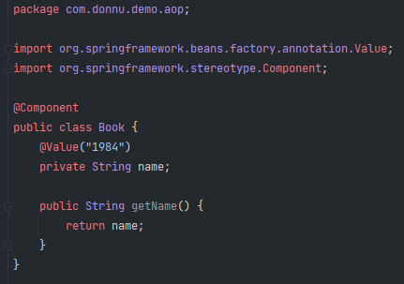
Pointcut
Рассмотрим ситуацию, когда параметр имеет тип созданного нами класса. Создадим класс Book:

Slide 30
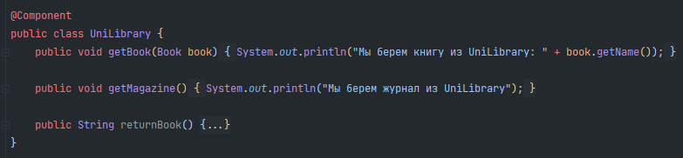
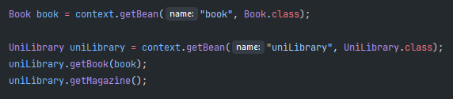
Pointcut
В UniLibrary меняем параметр метода getBook на Book.
В Test1 получаем объект класса Book и передаем в метод getBook.

Slide 31
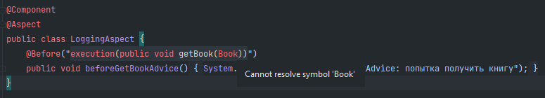
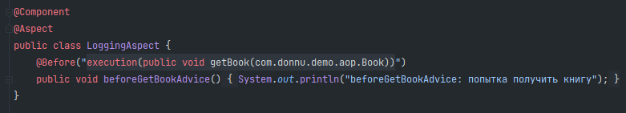
Pointcut
Но, если в параметре Advice мы напишем просто Book будет ошибка.
Нашему Pointcut непонятно, о каком типе идет речь. Необходимо указать полное имя класса.

Slide 32
Pointcut
execution(public void getBook(com.donnu.demo.aop.Book, ..)) - соответствует методу с первым параметром Book, и любым количеством других параметров, даже 0, где бы он ни находился, с модификатором доступа public, возвращаемым типом void и названием getBook()
execution(* *(..)) - соответствует методу с любым количеством других параметров любого типа, где бы он ни находился, с любым модификатором доступа, любым возвращаемым типом и любым названием

Slide 33
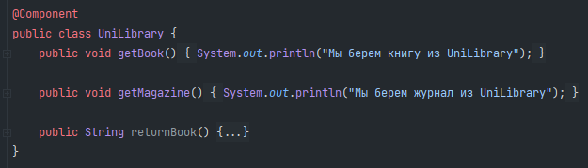
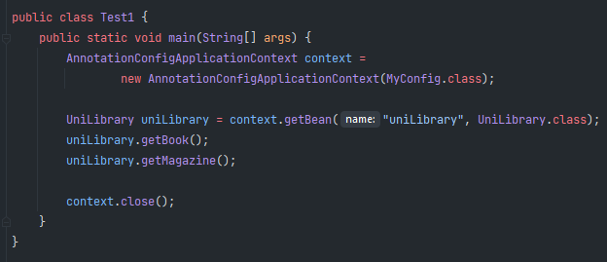
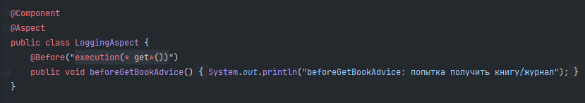
Pointcut
Вернем UniLibrary и другие элементы в исходное состояние

Slide 34
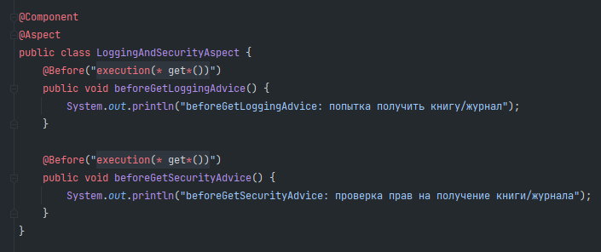
Pointcut
Изменим Aspect, чтобы реализовать в нем и Advice для проверки прав.

Slide 35
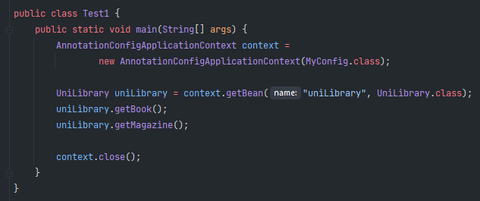
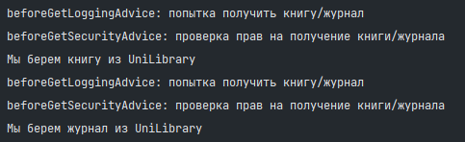
Pointcut
Проверим работу Advice.
Логика работы beforeGetSecurityAdvice будет аналогична beforeGetLoggingAdvice:

Slide 36
Pointcut
Для того, чтобы не пользоваться копированием, когда для нескольких Advice подходит один и тот же Pointcut, есть возможность объявить Pointcut, а потом использовать его несколько раз.
@Pointcut(“pointcut_expression”)
private void pointcut_reference(){}
Использование:
@Before(“pointcut_reference()”)
public void advice_name(){ /*code*/}

Slide 37
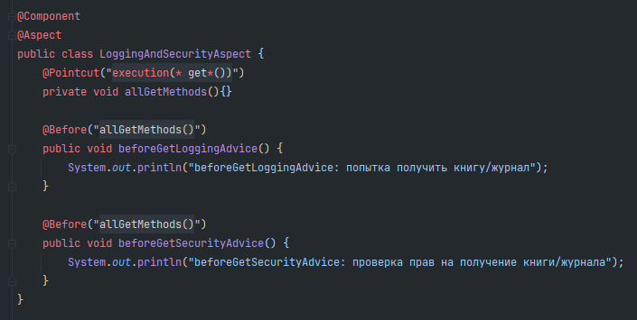
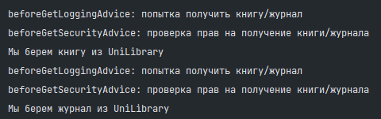
Pointcut
В нашем примере будет выглядеть следующим образом:

Slide 38
Pointcut
Если данный метод будет иметь модификатор доступа public, то мы сможем использовать его в других классах аспектах.
@Pointcut(“pointcut_expression”)
public void pointcut_reference(){}

Slide 39
Pointcut
Плюсы объявления Pointcut:
Возможность использования одного Pointcut для множества Advice
Возможность быстрого изменения Pointcut для множества Advice
Возможность комбинирования Pointcut

Slide 40
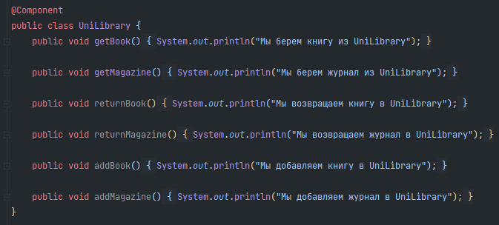
Комбинирование Pointcut
Добавим в класс UniLibrary несколько методов

Slide 41
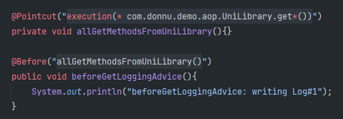
Комбинирование Pointcut
Добавим в LoggingAndSecurityAspect добавим метод логирования получения книг

Slide 42
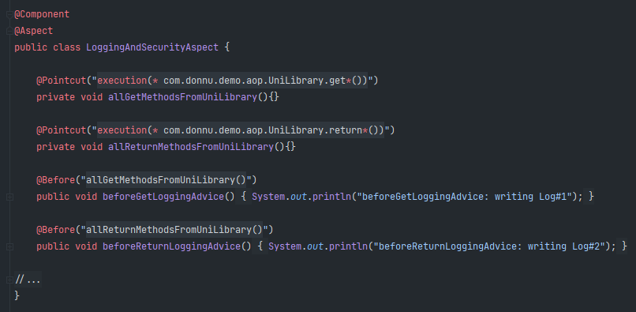
Комбинирование Pointcut
Аналогично для return-методов. Но, что если у нас есть сквозная логика, которая должна выполняться в обоих случаях?

Slide 43
Комбинирование Pointcut
Комбинирование Pointcut-ов – это их объединение с помощью логических операторов && || !

Slide 44
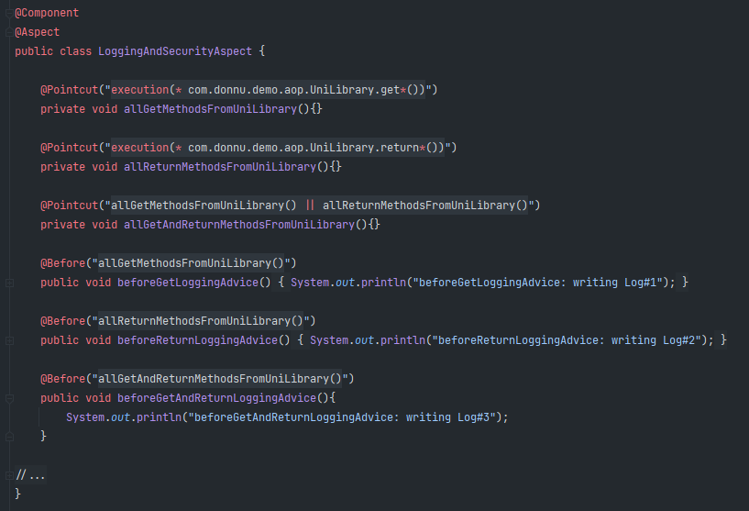
Комбинирование Pointcut

Slide 45
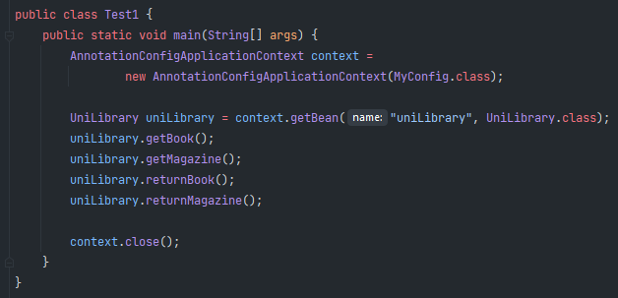
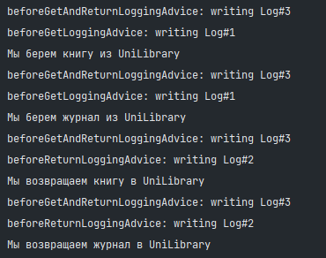
Комбинирование Pointcut
Запустим Test1

Slide 46
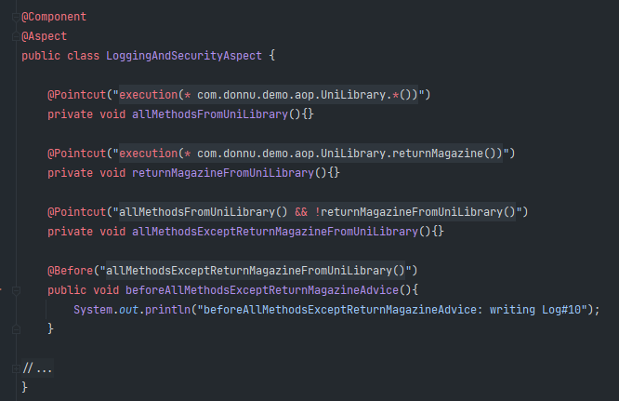
Комбинирование Pointcut
Рассмотрим ситуацию, когда мы хотим вызвать Advice для всех методов кроме одного.

Slide 47
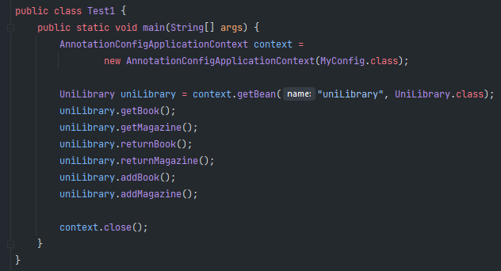
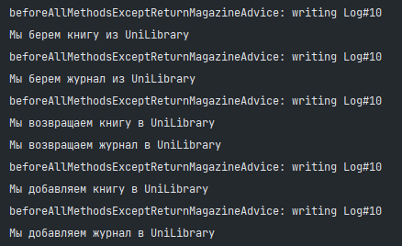
Комбинирование Pointcut
Вызываем Test1

Slide 48
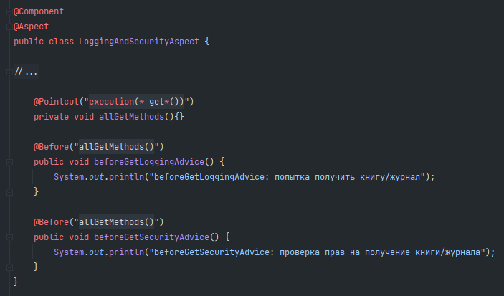
Порядок выполнения Aspect-ов
Рассмотрим ранее написанный пример.

Slide 49

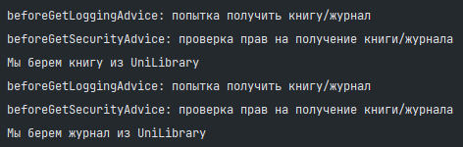
Порядок выполнения Aspect-ов
В Test1 вызовем методы с get.
Вывод:

Slide 50
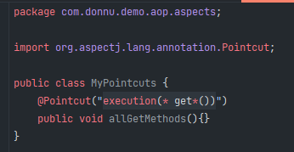
Порядок выполнения Aspect-ов
Каким образом мы можем контролировать порядок выполнения?
Для этого нам потребуется вынести методы в разные аспекты. Но начнем с того, что вынесем Pointcut в отдельный класс.
Установим модификатор доступа public, чтобы мы могли к нему обратиться из другого класса.

Slide 51
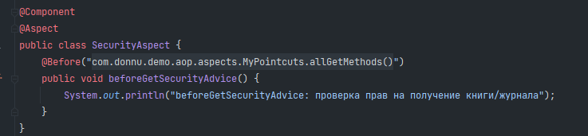
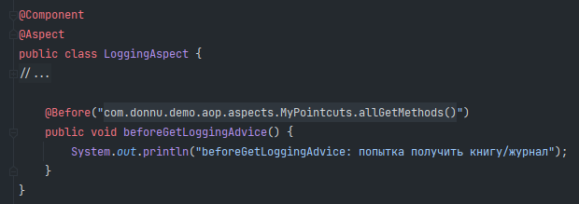
Порядок выполнения Aspect-ов
Теперь создадим два аспекта. Обратите внимание, что для того, чтобы получить Pointcut необходимо указать полное имя класса.

Slide 52

Порядок выполнения Aspect-ов
Создадим еще один аспект.
Теперь у нас три аспект-класса и три Advice направленных на get-метод.

Slide 53



Порядок выполнения Aspect-ов
Теперь мы можем указать им порядок, с помощью аннотации @Order

Slide 54


Порядок выполнения Aspect-ов
Вывод до аннотации @Order:
Вывод после:

Slide 55
Порядок выполнения Aspect-ов
Если при вызове одного метода с бизнес-логикой срабатывает несколько Advice, то нет никакой гарантии, что они выполнятся в желаемом порядке.
Для соблюдении порядка такие Advice необходимо распределить по отдельным, упорядоченным аспектам.
Аннотация @Order(1) упорядочивает аспекты. Чем меньше число, тем выше приоритет. Число должно быть целым, отрицательное допустимо.

Slide 56
Порядок выполнения Aspect-ов
Иногда вы заранее не знаете, сколько будет аспектов. Тогда Order делают 10, 20, 30 или 100, 200, 300. Чтобы в случае добавления аспектов не менять Order в уже созданных.
Если для двух аспектов написать одинаковое значение – результат будет непредсказуем.

